Slide 1
Segurança da informação
Polo: Mauriti
Prof: David Sena
Aula 2

Slide 2
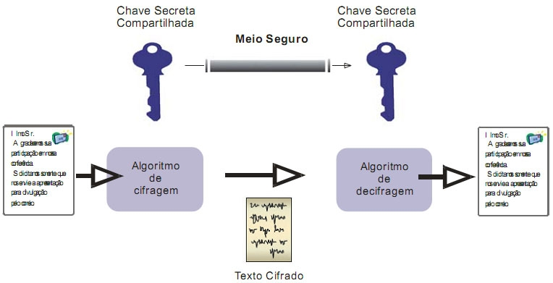
Criptografia simétrica
Algoritmo Público
Chave simétrica

Slide 3
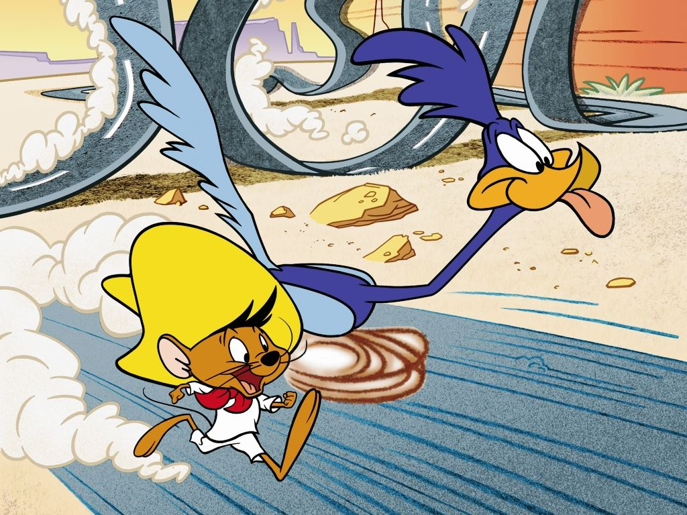
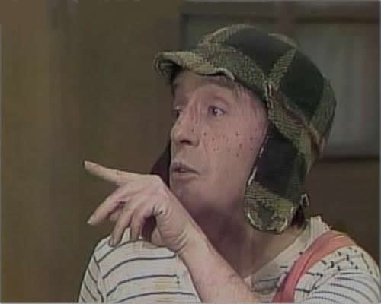
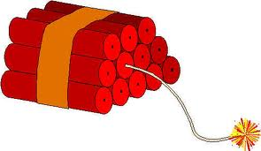
Algoritmo simétrico
RÁPIDO
Problema
  Explosão de chaves

Slide 4
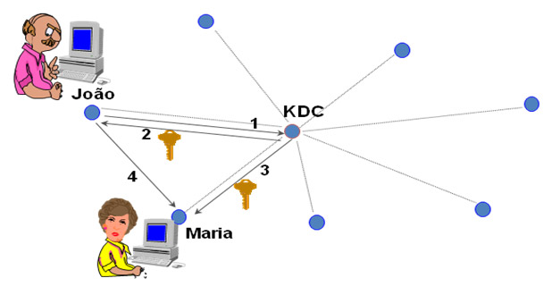
KDC (centro de distribuição de chaves)
Entidade confiável

Slide 5
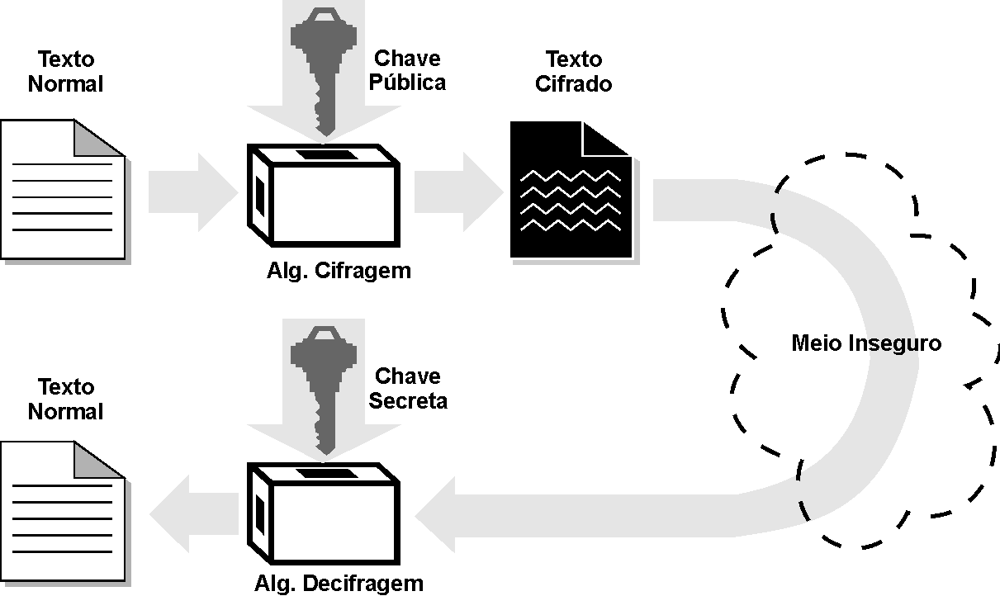
Algoritmo Assimético
Par de Chave
Criadas juntas
Não é possível deduzir uma pela outra
Uma faz a outra desfaz

Slide 6
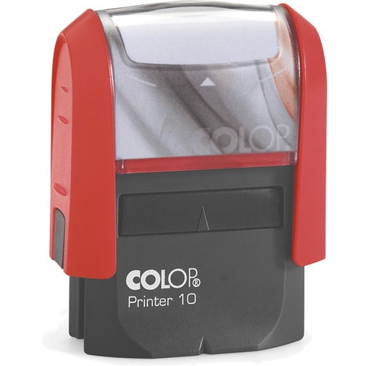
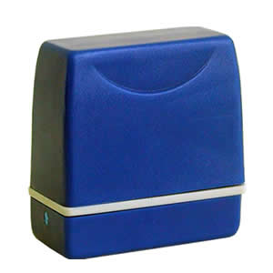
Dinâmica dos carimbos
Vermelho = privado
Azul = público

Slide 7
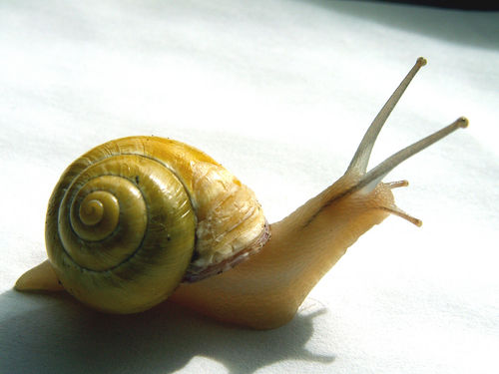
Desvantagem do assimétrico
70 vezes mais lento

Slide 8
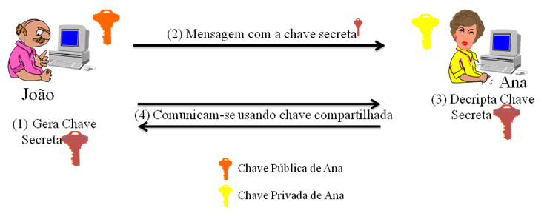
Estratégia Híbrida
Utiliza-se uma chave de sessão simétrica compartilhada criptografada via meio assimétrico

Slide 9
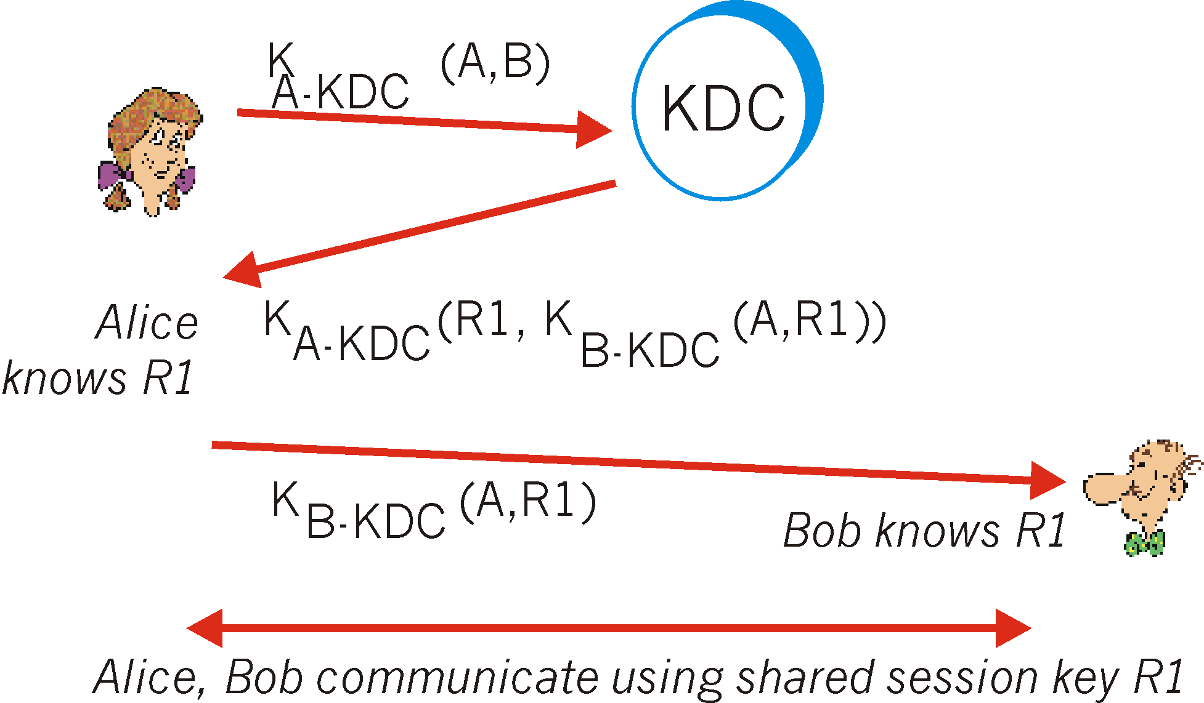
Híbrida usando o KDC

Slide 10
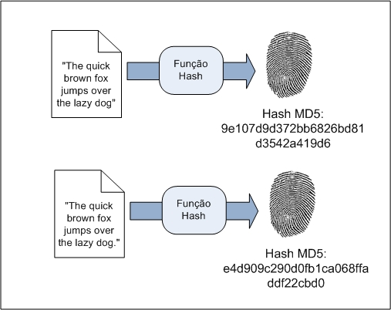
Funções Hash

Slide 11
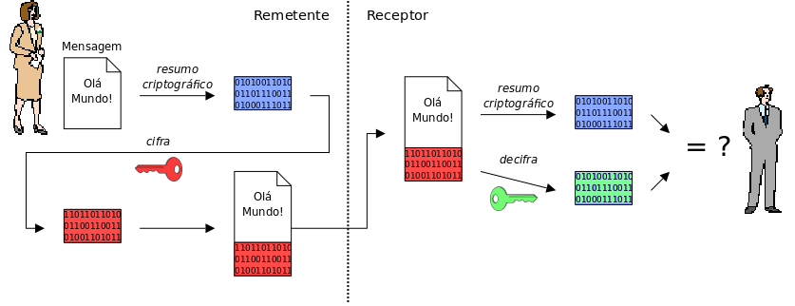
Hash e Assinatura digital

